Slide 1
Vysoká škola technická a ekonomická
v Českých Budějovicích
Ústav podnikové strategie
Interní grantová soutěž 2021
Příprava výukových materiálů pro podporu blended learning, reg. č. 2UPS
Hlavní řešitel: Ing. Petra Pártlová, Ph.D.

Slide 2
Informace o projektu
Název projektu: Příprava výukových materiálů pro podporu blended learning
Identifikační číslo projektu: projekt UPS2
Realizace projektu: 1.6.2021-30.11.2021
Dílčí cíl projektu:
vytvoření inovativních prezentací/kvízových otázek pro vybrané studijní předměty pro využití během výuky vybraných předmětů vyučovaných AP ÚPS za účelem průběžného operativního poskytnutí zpětné vazby studentům i vyučujícím

Slide 3
Předměty, pro které byly vytvořeny kvízové otázky:
Regionalistika a regionální politika (Ing. Petra Pártlová, Ph.D.)
Řízení inovací (Ph.D., Ing. Radka Vaníčková)
Řízení změn (Ph.D., Ing. Tsolmon Jambal)
Řízení jakosti (Mgr. Yaroslava Kostiuk)
Leadership (Mgr. Michal Konečný)

Slide 4
Regionalistika a regionální politika
Okruh 1.
Pro vstup do kvízu klikněte na níže uvedený odkaz:
Regionální management
řešitel: Ing. Petra Pártlová, Ph.D.

Slide 5
Video: Regionální management – 1.část
What do EU citizens think about EU Cohesion Policy?_ CZE subtitles

Slide 6
Regionalistika a regionální politika
Okruh 2.
Pro vstup do kvízu klikněte na níže uvedený odkaz:
Regionální rozvoj, regionální politika
řešitel: Ing. Petra Pártlová, Ph.D.

Slide 7
Video: Regionální management – 2.část
New Cohesion policy 2021-2027_CZE subtitles

Slide 8
Regionalistika a regionální politika
Okruh 3.
Pro vstup do kvízu klikněte na níže uvedený odkaz:
Strategické plánování, regionální analýza
řešitel: Ing. Petra Pártlová, Ph.D.

Slide 9
Video: Strategické plánování – regionální analýza
Videokurz - SWOT analýza_pro obec, město, kraj

Slide 10
Regionalistika a regionální politika
Okruh 4.
Pro vstup do kvízu klikněte na níže uvedený odkaz:
Evropská a národní dotační politika (EU, měnová unie)
řešitel: Ing. Petra Pártlová, Ph.D.

Slide 11
Video: Evropská a národní dotační politika
Together we have built Europe_CZE subtitle
Together we have built Europe - Europe between the two blocks - CZE subtitle

Slide 12
Regionalistika a regionální politika
Okruh 5.
Pro vstup do kvízu klikněte na níže uvedený odkaz:
Aktéři regionálního rozvoje
řešitel: Ing. Petra Pártlová, Ph.D.

Slide 13
Video: Aktéři regionálního rozvoje
Meziobecní spolupráce

Slide 14
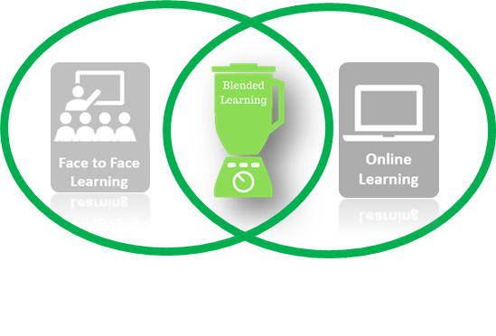
Dekujeme za pozornost!

